Slide 1
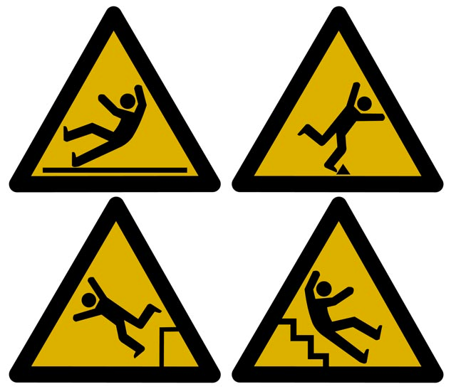
საშიშროებები გადმოვარდნისაგან/დავარდნისაგან

Slide 2
შესავალი
გადმოვარდნები წარმოადგენს ერთ-ერთ ყველაზე დიდ საშიშროებას სამშენებლო ობიექტზე.
მშენებლობაზე გარდაცვალების 50%-ზე მეტი გამოწვეულია გადმოვარდნით
სამუშაო ადგილზე გარდაცვალების დაახლოებით 14 %-ის გამომწვევი მიზეზია გადმოვარდნა.
Notes:
This module addresses OSHA’s General Industry electrical standards contained in 29 CFR 1910 Subpart S. OSHA also has electrical standards for construction and maritime, but recommends that employers in these industries follow the general industry electrical standards whenever possible for hazards that are not addressed by their industry-specific standards.
Suitability of electrical equipment for an identified purpose may be evidenced by listing or labeling by a nationally recognized testing laboratory which makes periodic inspections of equipment production and states that such equipment meets nationally recognized standards or tests to determine safe use in a specified manner.
The Lockout/Tagout (LOTO) standard, 29 CFR 1910.147, is not covered in this presentation. However, you can find information on the Lockout-Tagout Interactive Training Program, under “OSHA Advisors” on the OSHA web site, www.osha.gov.
Electricity is one of the most common causes of fire in homes and workplaces. Explosions have also resulted from electrical sources.

Slide 3
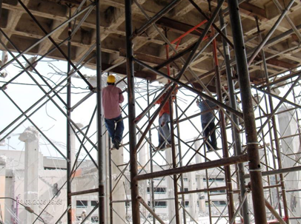
არის აქ გადმოვარდნის საშიშროება?
Notes:
3
TRAINER NOTE: Your options are to use:
this presentation as developed to prompt hazard recognition classroom discussions; or
the presentation as developed along with the alternative activity approach to encourage student note taking regarding hazard recognition (see “Falls_HazRec_AltActivity” folder provided); or
your own photos to cover the hazard recognition component.
PHOTO: Workers are climbing on the shoring structure during set up and removal.

Slide 4
დიახ
უნდა იყოს მისადგმელი კიბეები და საწევლები.
მუშები შეიძლება გადმოვარდნენ სამაგრი კონსტრუქციებიდან როდესაც ადიან მასზე მათი მონტაჟის ან დემონტაჟის პროცესში.
Notes:
4
TRAINER NOTE: Your options are to use:
this presentation as developed to prompt hazard recognition classroom discussions; or
the presentation as developed along with the alternative activity approach to encourage student note taking regarding hazard recognition (see “Falls_HazRec_AltActivity” folder provided); or
your own photos to cover the hazard recognition component.
PHOTO: Workers are climbing on the shoring structure during set up and removal.

Slide 5
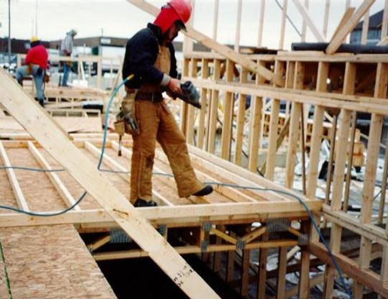
არის თუ არა აქ გადავარდნის რაიმე საშიშროება ?
Notes:
5
Worker working above ground level.

Slide 6
დიახ
მუშები არიან გადავარდნის საშიშროების ქვეშ, როდესაც 6 ფუტზე მაღლა მუშაობის პროცესში არიან ახლოს კიბის ღიობთან
მუშები დაცულები უნდა იყვნენ გადავარდნისგან
6 ფუტზე მეტ სიმაღლეზე მუშაობისას
Notes:
6

Slide 7
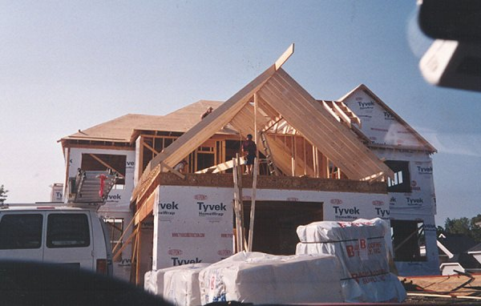
არის თუ არა ეს გადმოვარდნის საშიშროება?
Notes:
7

Slide 8
დიახ
ღია მხრიდან დაუცველი გადახურვა 6 ფუტით ან უფრო მეტით მაღლაა მიწის დონიდან.
საჭიროა დამცავი სისტემები, უსაფრთხოების ბადეების სისტემები ან გადავარდნის საჩერებელი პერსონალური სისტემები
Notes:
8

Slide 9
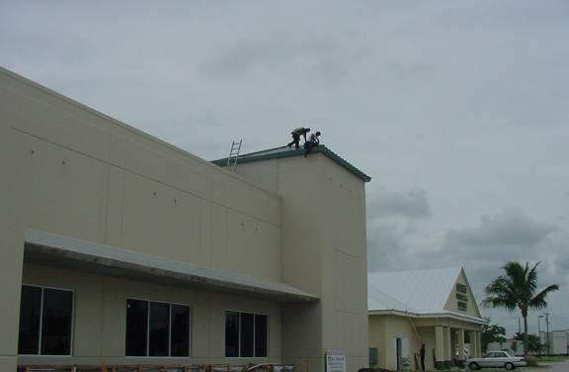
არის აქ გადმოვარდნის რაიმე საშიშროება?
Notes:
9
Workers are installing a new metal roof.

Slide 10
დიახ
მუშები ამონტაჟებენ ლითონის ახალ სახურავს გადმოვარდნისგან დაცვის გარეშე
Notes:
10
Workers are installing a new metal roof.

Slide 11
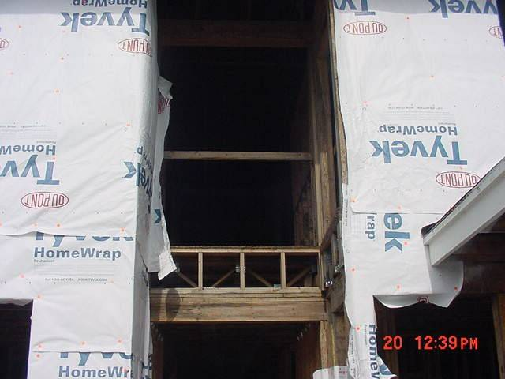
არის თუ არა ეს გადმოვარდნის საშიშროება?
Notes:
11
This is 12 feet above the lower level.

Slide 12
დიახ
ფოტოდან ჩანს რომ შუალედური ღერო და შემომზღუდავი ღერო/ბორტი არ არის შენობის გადახურვის ღია მხარეს
შემომზღუდავი ღერო საჭიროა ქვემოთ მყოფი მუშების გადმოვარდნილი საგნებისაგან დაცვისათვუის
Notes:
12
This is 12 feet above the lower level.

Slide 13
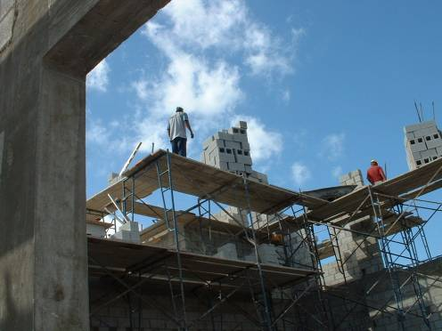
შეგიძლიათ თუ არა მოახდინოთ გადმოვარდნის საშიშროების ამოცნობა?
Notes:
13
Workers on fabricated frame scaffolds stacking blocks.

Slide 14
დიახ
ჩანს რომ ფენილი არის გადატვირთული და არ არის უსაფრთხო მისასვლელი მუშებისათვის.
მუშების გადმოვარდნისაგან დაცვის არ არსებობა ქარხნულ ჩარჩოვან ხარაჩოებზე
მუშები არიან 35 ფუტი სიმაღლის ხარაჩოდან გადმოვარდნის საშიშროების ქვეშ, ვიდრე დაშტაბელებული ბლოკების დაწყობა არ მოხდება აწეული ხელის დონემდე
Notes:
14
Workers on fabricated frame scaffolds stacking blocks.

Slide 15
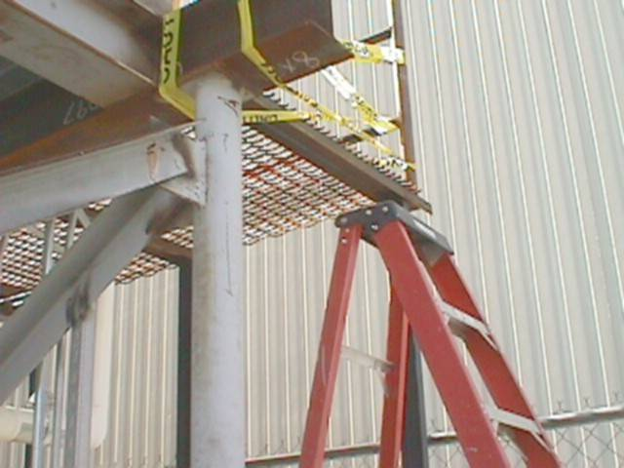
შეგიძლიათ თუ არა ამოიცნოთ გადმოვარდნის საშიშროება?
Notes:
15

Slide 16
დიახ
მისადგმელი კიბე სამუშაო ზედაპირს, ზემოთ აცილებული უნდა იყოს 3 ფუტით
კიბე არ არის საკმარისი სიგრძის სამუშაო პლატფორმამდე მისაღწევად
Notes:
16

Slide 17
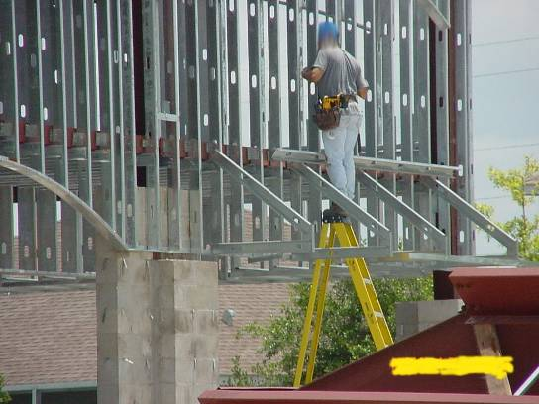
არის თუ არა გადმოვარდნის საშიშროება?
Notes:
17
Worker is working off of the top of a step ladder.

Slide 18
დიახ
გასახსნელი კიბის სათავე არ უნდა იქნას გამოყენებული როგორც საფეხური.
მუშა მუშაობს დამდგარი გასახსნელი კიბის სათავეზე.
Notes:
18
Worker is working off of the top of a step ladder.

Slide 19
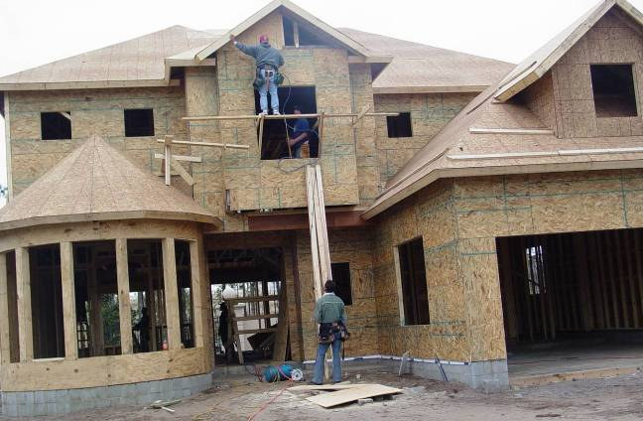
შეგიძლიათ თუ არა ამოიცნოთ გადმოვარდნის საშიშროება?
Notes:
19

Slide 20
დიახ
მუშა მუშაობს ხარაჩოზე რომელსაც არა აქვს მოაჯირი, ორივე მხარეს განფენილია ზედმეტად დიდ მანძილზე და არ არის საკმარისად განიერი.
მუშა ფანჯრის შიგნით არ არის დაცული გადმოვარდნისაგან , იმიტომ რომ არ არის მოწყობილი ფანჯრის სტანდარტული მოაჯირი
აგრეთვე მუშას არა აქვს სათანადო წვდომა ხარაჩოზე
ქვემოთ მომუშავე მუშა არის ზემოთ მომუშავეთაგან გადმოვარდნილი ხელსაწყოებისა და აღჭურვილობის მოხვედრის საშიშროების ქვეშ
Notes:
20

Slide 21
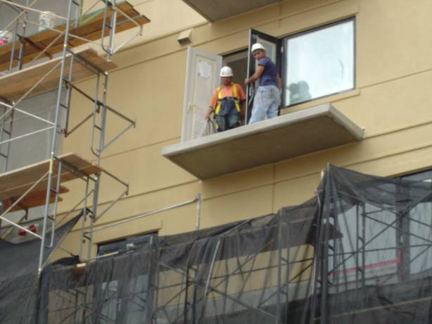
არის აქ გადმოვარდნის რაიმე საშიშროება?
Notes:
21
Workers working on balcony of structure.

Slide 22
დიახ
მუშები მუშაობენ სახლის აივანზე და არიან გადმოვარდნის საშიშროების ქვეშ, დაუცველი გვერდების/კიდეების გამო
Notes:
22
Workers working on balcony of structure.

Slide 23
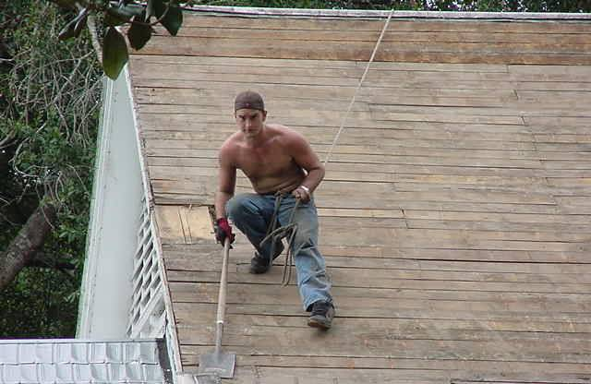
არის ეს გადმოვარდნის საშიშროება?
Notes:
23
Worker working on an 8:12 pitch roof with the lifeline tied to his waist as fall protection.

Slide 24
დიახ
მუშა მუშაობს 8:12 დახრილობის მქონე სახურავზე, გადმოვარდნისგან დასაცავად კი გამოყენებულია მხოლოდ წელზე ჩაბმული უსაფრთხოების ტროსი
დამსაქმებელმა უნდა უზრუნველყოს მთელი ტანის ჩაბმა.
24
Notes:
24
Worker working on an 8:12 pitch roof with the lifeline tied to his waist as fall protection.

Slide 25
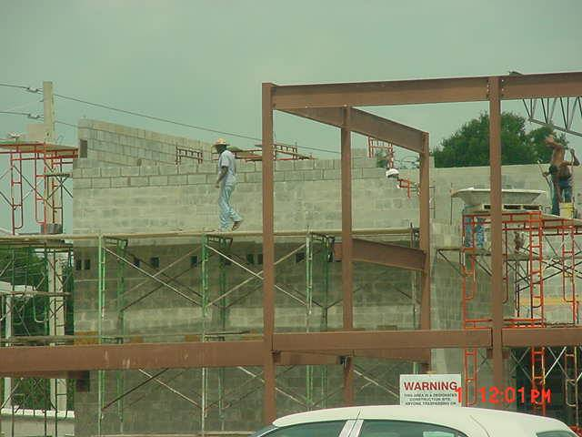
არის თუ არა აქ გადმოვარდნის საშიშროება?
Notes:
25
Workers were working at heights greater than 10 feet.

Slide 26
დიახ
ხარაჩო არ არის მოწყობილი მოაჯირებით იმ ადგილებში, სადაც მუშები მუშაობენ 10 ფუტზე მეტ სიმაღლეზე.
Notes:
26
Workers were working at heights greater than 10 feet.

Slide 27
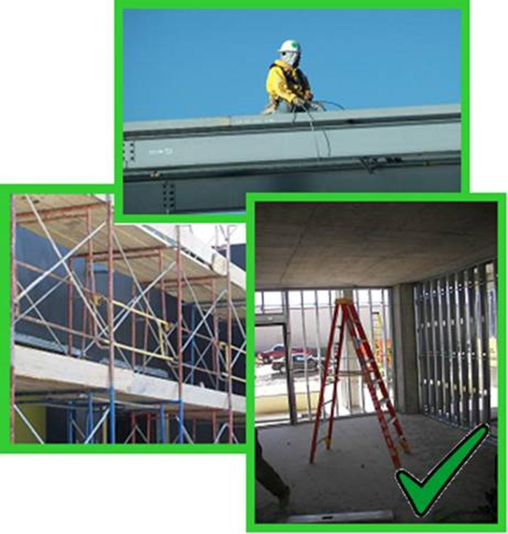
გადმოვარდნის საშიშროებაზე დეტალური დაკვირვება
გადმოვარდნის საშიშროებას შეიძლება ადგილი ჰქონდეს სამშენებლო მოედნის ყველა ადგილიდან:
შენობები
ექსტერიერის მოწყობის ტერიტორია
ხარაჩოები
კიბეები
მისადგამი კიბეები

Slide 28
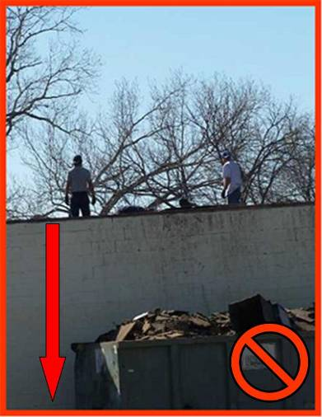
შენობები
სამუშაო პირობები 6 ფუტ ან მეტ სიმაღლეზე ქვედა დონიდან მოითხოვს გადმოვარდნისგან დაცვას:
დაუცველი გვერდები, კიდეები
წინა კიდე
თხრილები
სასიარული/სამუშაო ზედაპირები
მიუხედავად სიმაღლისა გადმოვარდნისგან დაცვა გამოყენებულ უნდა იქნეს თუ სამუშაო პროცესი მიმდინარეობს:
საშიში აღჭურვილობის
წამახვილებული საგნების
მჭრელი საგნების
ზემოთ

Slide 29
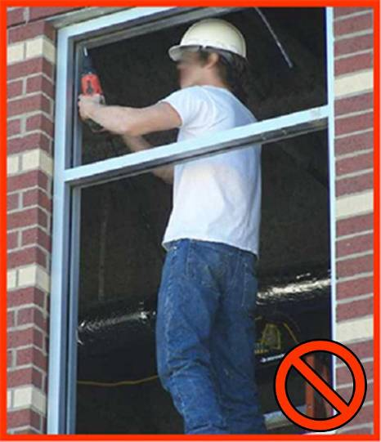
შენობები
ეს მუშა მუშაობს 6 ფუტზე მაღლა ქვედა დონიდან, გადმოვარდნისაგან დაცვის გამოყენების გარეშე

Slide 30
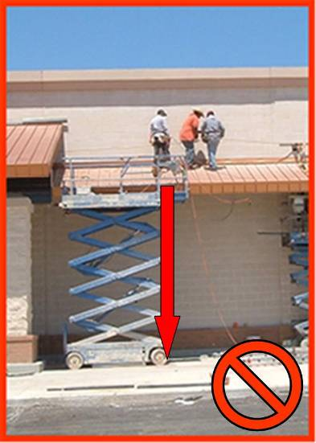
შენობები
როდესაც თქვენ მუშაობთ ქვედა დონიდან 6 ფუტზე მეტ სიმაღლეზე, თქვენ დაცული უნდა იყოთ გადმოვარდნისაგან:
გადმოვარდნის საწინააღმდეგო პერსონალური საჩერი სისტემებით
მოაჯირის სისტემებით

Slide 31
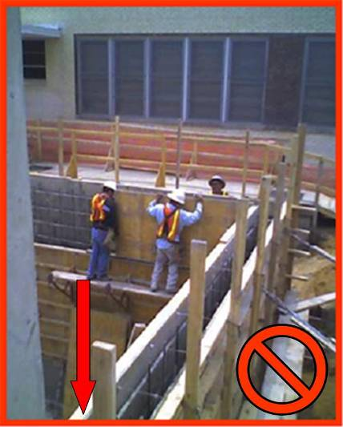
შენობები
როდესაც მუშაობთ ქვედა დონიდან 6 ფუტზე მეტ სიმაღლეზე, თქვენ დაცული უნდა იყოთ გადმოვარდნისაგან.
ეს მუშები არ იყენებენ გადმოვარდნის საწინააღმდეგო პერსონალურ საჩერ სისტემებს
Notes:
This module addresses OSHA’s General Industry electrical standards contained in 29 CFR 1910 Subpart S. OSHA also has electrical standards for construction and maritime, but recommends that employers in these industries follow the general industry electrical standards whenever possible for hazards that are not addressed by their industry-specific standards.
Suitability of electrical equipment for an identified purpose may be evidenced by listing or labeling by a nationally recognized testing laboratory which makes periodic inspections of equipment production and states that such equipment meets nationally recognized standards or tests to determine safe use in a specified manner.
The Lockout/Tagout (LOTO) standard, 29 CFR 1910.147, is not covered in this presentation. However, you can find information on the Lockout-Tagout Interactive Training Program, under “OSHA Advisors” on the OSHA web site, www.osha.gov.
Electricity is one of the most common causes of fire in homes and workplaces. Explosions have also resulted from electrical sources.

Slide 32
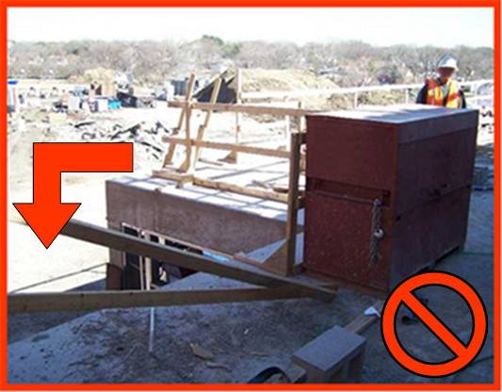
შენობები
მოაჯირული სისტემები გამოყენებულ უნდა იყოს, როდესაც თქვენ მუშაობთ ქვედა დონიდან 6 ფუტ სიმაღლეზე ან როდესაც მუშაობთ საშიში აღჭურვილობისა და წამახვილებული საგნების ზემოთ
Notes:
Guardrail systems must be properly maintained to provide protection for workers. These are used to prevent the worker from falling by using a physical barrier. If this barrier is damaged or removed, the system no longer provides protection.
As you can see in this photograph, the guardrail has been removed and the fall protection is no longer provided.
The requirements for guardrail systems will be discussed later in this program.

Slide 33
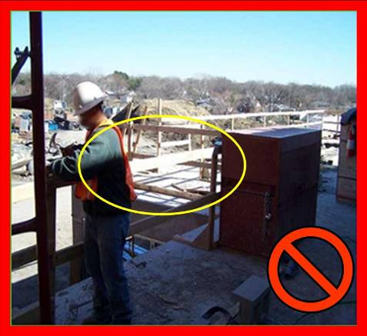
შენობები
დაზიანებული ან გამოტოვებული მოაჯირი უნდა დაფიქსირდეს დაუყოვნბლივ
როდესაც მასალები დაცემით ან ასხლეტით შეიძლება გადავარდეს და დაეცეს ქვემოთ ნებისმიერ მუშას, გამოყენებულ უნდა იქნეს შემომზღუდავი ღეროები და/ან ბადეები.
Notes:
Since guardrails that are broken or removed provide no protection, it is important that they be well constructed and properly maintained at all times.
This photograph is the same as on the previous slide, however, now the guardrail has been repaired and the workers working on that level of the building are protected.
The slide however, still presents a dangerous scenario since some materials could be kicked off and fall on any worker below. In these situations toe boards and/or other means of protection such as screens and netting must be provided.

Slide 34
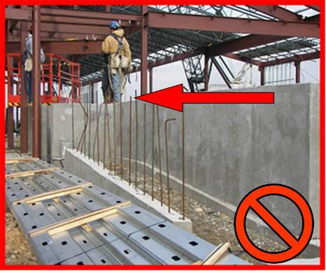
ექსტერიერის მოწყობის ტერიტორია
მცირე სიმაღლიდან გადმოვარდნამ შეიძლება გამოიწვიოს სერიოზული დაზიანება
ყველა მუშა დაცული უნდა იყოს წამახვილებულ მასალებსა და საშიშ აღჭურვილობაზე დაცემისაგან
Notes:
There are two types of falls that need to be considered: (1) falls to the same level, such as when walking on the ground and you trip, and (2) falls to a lower level, such as when you fall off a roof and land on the ground. Serious injuries can occur with each type of fall. The severity of the injury greatly increases if you fall onto a sharp object such as rebar or onto a dangerous equipment.
When a worker falls onto rebar or other sharp objects, he/she may be impaled. The force of the falling worker will drive the rebar or other sharp object into the body. Depending on the height of the fall and length of the rebar, it may go completely through the worker.
Two levels of protection must be put into place to protect workers from falling onto sharp objects. The first is to install a fall protection system to prevent the workers from falling. The second is to cover the sharp objects so workers cannot be impaled. The covers must be strong enough to withstand 250 pounds dropped from a height of 10 feet. Some types of rebar caps are not strong enough and will only make a larger hole as the rebar goes through the worker’s body.
This photograph shows footings with rebar extending from it exposing workers to impalement hazards.

Slide 35
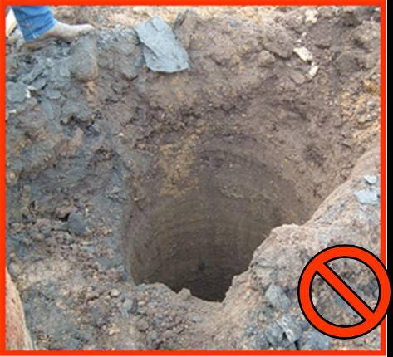
ექსტერიერის მოწყობის ტერიტორია
ყველა ღია თხრილები და დგარებისთვის მომზადებული ხვრეტები უნდა იყოს შემოღობილი ან დაცული
Notes:
Open excavations and pier holes must be guarded or protected to prevent workers from falling into them. One way to guard a pier hole such as this, is to build a guardrail system around it. The guardrail will keep workers away from the edge so they cannot fall into the hole.
This photograph shows a 30 inch wide pier hole with no fall protection. This pier hole is also a serious hazard because it is greater than 40 feet deep with nothing to prevent the worker from falling in.

Slide 36
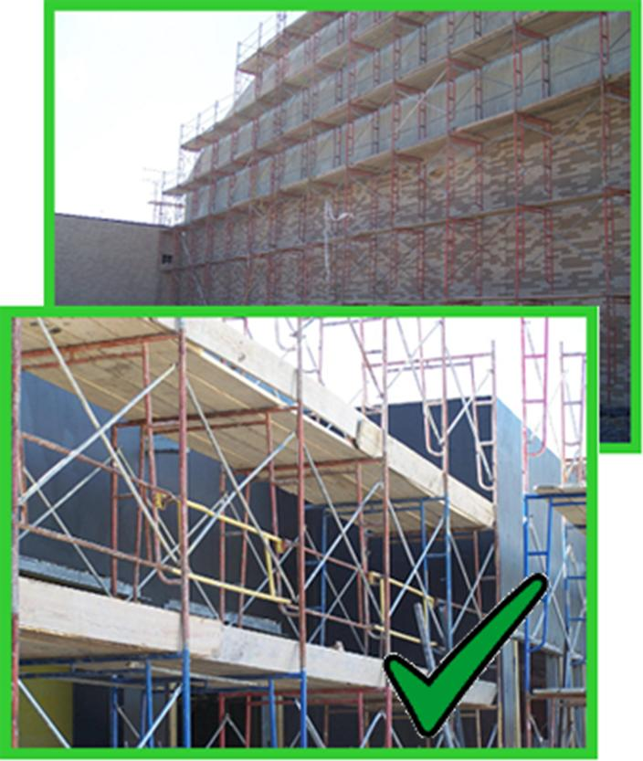
ხარაჩოები
ხარაჩოები წარმოადგენს პლატფორმებს მიწისზედა დროებითი სამუშაოებისათვის:
დამაგრებული ხარაჩოები
მოაჯირული სისტემები
ასასვლელი კიბეები
საწეველი მუშა პლატფორმები
კომპეტენტური პირის როლი აგების პროცესში
Notes:
Scaffolds are used to create a safe work platform at the job site. They are elevated, temporary work platforms. The following will be discussed during this program:
*Supported scaffolds are the type of scaffolding most often used on construction sites. They are made from one or more platforms supported by outrigger beams, brackets, poles, legs, uprights, posts, frames, or similar ridged support.
*Guardrail systems are required on scaffolding and must include a top rail, a mid rail, and a toe board. The specific requirements of the guardrail system will be discussed in detail later.
*Access ladders are used by workers to gain access to the scaffold. These ladders must be properly designed and provide safe access for workers.
*Powered work platforms are also used to access working surfaces. Powered work platforms include scissor lifts and aerial lifts.
*The role of the competent person during scaffold erection, etc.
“Competent person” means one who is capable of identifying existing and predictable hazards in the surroundings or working conditions which are unsanitary, hazardous, or dangerous to employees, and who has authorization to take prompt corrective measures to eliminate them.

Slide 37
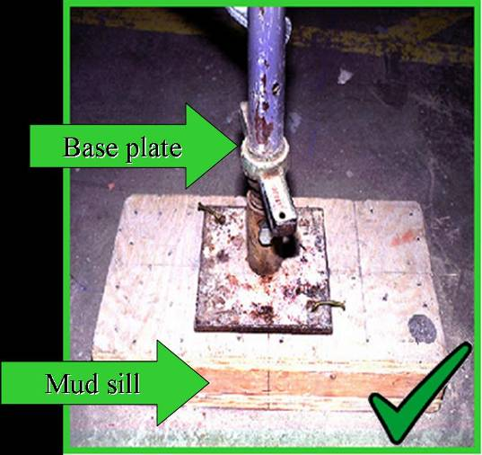
ხარაჩოები
ხარაჩოს ბაზები უნდა ეყრდნობოდეს საყრდენ ფილასა და წოლანას
საყრდენი ფილა გასწორებულია დონეში და იჭერს ხარაჩოს
Notes:
Scaffolds must be safely constructed. The legs or poles of scaffolding must have a firm foundation in order to support the scaffold, the equipment placed on the scaffold and the workers working on the scaffold.
The foundation begins with the base plate. The base plate must then rest on mud sills or other firm foundation. Never place the scaffold legs on items such as rocks, sand, uneven surfaces, or cement blocks.

Slide 38
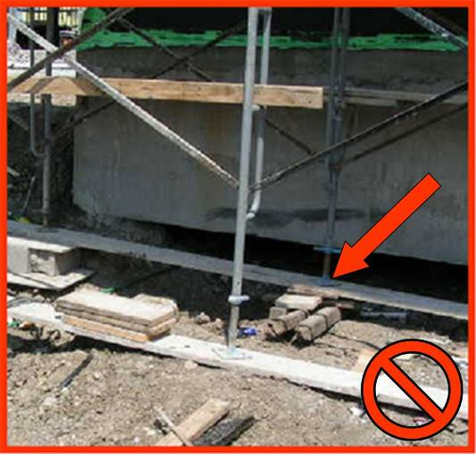
ხარაჩოები
იმუშავეთ მხოლოდ ისეთ ხარაჩოებზე, რომლებიც სათანადოდ არიან კონსტრუირებული და დამაგრებული
Notes:
To avoid falls and other hazardous conditions, you should only work from scaffolds that are properly constructed and supported. If the scaffold does not have a stable foundation, then the scaffold may move or shift causing the scaffold and you to fall.
This scaffold has a base plate but it is not resting on a firm foundation. The base plate is resting on blocks, uneven timbers and planking over uneven ground.

Slide 39
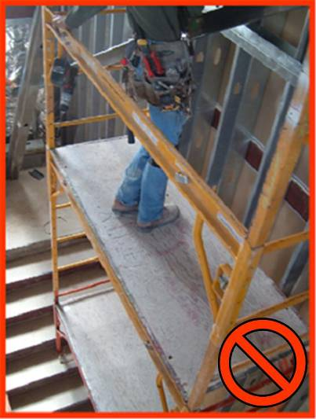
ხარაჩოები
კიბის ღიობში გამოყენებული ხარაჩოები სათანადოდ უნდა იყოს კონსტრუირებული
Notes:
If you use scaffolding in a stair well, you must ensure that it is constructed properly. It must be leveled and properly supported to provide a safe working surface. When trying to level scaffolding, never use bricks, blocks, or other unstable materials.
This photograph shows a scaffold set up in a stair well that is not properly supported and is leaning to one side. It would be easy for this worker to lose his balance and fall. In addition, an improperly supported scaffold may collapse.
Furthermore, this scaffold is missing toe boards and yet materials are or may be placed on the scaffold and can hit workers climbing up the stairs.

Slide 40
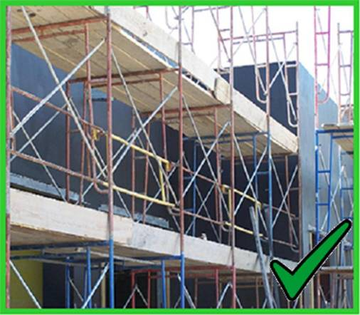
ხარაჩოები
როდესაც მუშაობთ ხარაჩოებზე, ქვედა დონიდან 6 ფუტ სიმაღლეზე, მოწყობილი უნდა იყოს მოაჯირული სისტემა
Notes:
When working on scaffolding at heights of 6 feet or more above a lower level, guardrail systems must be installed. The guardrail systems will provide a physical barrier to prevent you from falling. The guardrail system must be installed along all open sides and ends of the platforms.
The guardrail system must be installed before the scaffold can be used by workers.

Slide 41
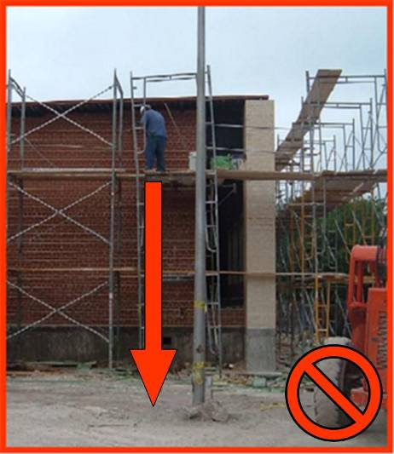
ხარაჩოები
არასოდეს გამოიყენოთ ხარაჩოები, რომლებზეც არ არის მოწყობილი შესაბამისი მოაჯირული სისტემა
Notes:
Guardrail systems are required for your protection. Never use a scaffold that does not have a proper guardrail system installed. Many workers will use a scaffold without a guardrail system because they think nothing will happen to them and the guardrail system is not really needed. The guardrail systems may be the only thing between you and a fall to your death.
In this photograph the worker is on the third level of the scaffold and working unsafely. There is no guardrail system in place to prevent him from falling.

Slide 42
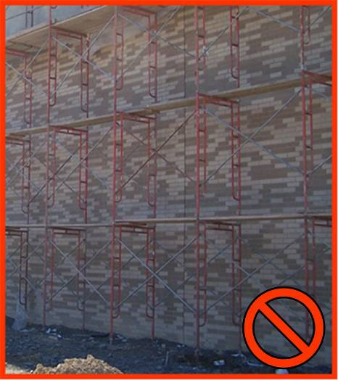
ხარაჩოები
ხარაჩოს პლატფორმები უნდა იყოს მთლიანად და სათანადოდ შემოსილი
Notes:
Scaffold platforms must be fully and properly planked. The planks must fully cover the platform to create a safe working surface. Gaps between the planks and the uprights must not be greater than 1 inch wide.
In addition, scaffolding planks must be maintained in good condition. They must not be broken, cracked, warped or painted.
This photograph shows scaffolding 3 sections high that is not fully planked on the lower 2 sections.
In addition, we can observe that there is some overlap between scaffold planks. In that sense, on scaffolds where platforms are overlapped to create a long platform, the overlap shall occur only over supports, and shall not be less than 12 inches (30 cm) when the planks are shorter than 10 feet and 18 inches when planks are longer than 10 feet, unless the platforms are nailed together or otherwise restrained to prevent movement.

Slide 43
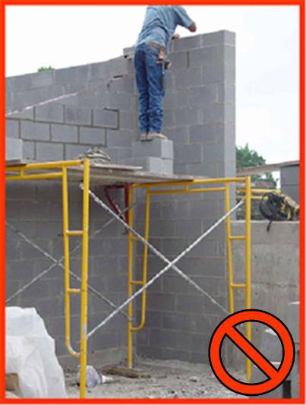
ხარაჩოები
არასოდეს არ შედგეთ ბლოკებზე, აგურებზე ან არ დადგათ კიბე ხარაჩოზე სასურველი სიმაღლის მისაღწევად
Notes:
Scaffolding is designed to allow workers to reach their work safely. When you stand on blocks, boxes, buckets or ladders you are no longer working safely. Blocks, boxes, buckets, ladders and other objects where workers might stand on, are very unstable and will probably cause a fall.
Also, you may be raised above the level of the guardrails, and in the event of a fall, you would go over the rails without them stopping you. If you need to reach a level higher than the scaffolding allows, you must raise the height of the scaffold.
In this photograph the worker has created a serious fall hazard by standing on blocks while on a scaffold platform that is not fully planked and has no guardrail system. In addition, a guardrail system is needed, and the competent person should have never allowed these hazards to be created during erection and throughout the work.

Slide 44
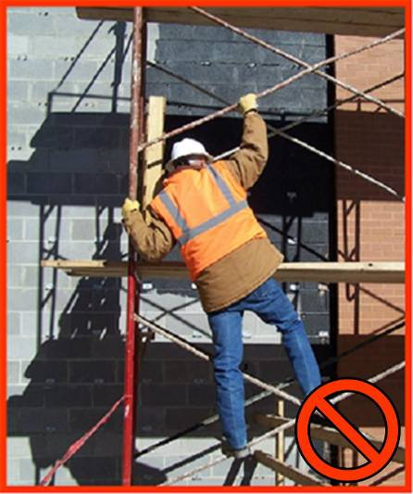
ხარაჩოები
მუშებს უნდა ჰქონდეთ ხარაჩოზე უსაფრთხოდ ასვლის საშუალება
Notes:
When working from a scaffold you must have a safe way to access the working level. Always use a ladder that is designed for use with the scaffold and is safely attached to the scaffold.
Never climb a scaffold using the cross braces like the worker in this picture.
Workers must always have a safe way to access the scaffold.

Slide 45
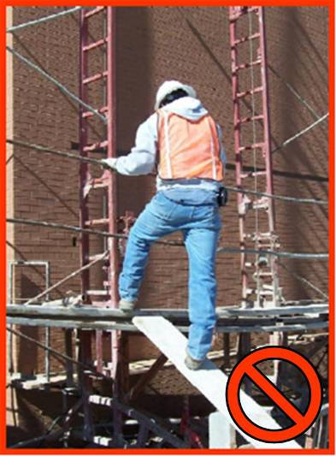
ხარაჩოები
ხარაჩოზე ასასვლელად არასოდეს გამოიყენოთ ბლოკები, აგურები, ფიცრები და სხვა სახიფათო მეთოდები
Notes:
No matter how high the scaffold is, always use safe means to access the scaffold. Safe methods of accessing a scaffold are the use of ladders or stairs. Never use blocks, bricks, walkboards, and other unsafe methods to access a scaffold.
In this photograph the worker is using a board placed on top of a wall block as a ramp to access the scaffold. The “ramp” may slip from the edge of the scaffold, the board may break or the blocks may fall or break. If any of these happen, the worker may fall. Also, the worker may fall at anytime while walking on the “ramp”.

Slide 46
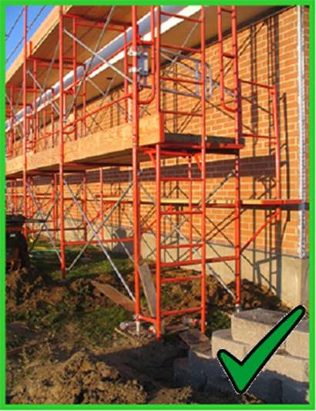
ხარაჩოები
გამოიყენეთ მხოლოდ მისადგმელი კიბეები, რომლებიც დაპროექტებულია ხარაჩოებთან გამოყენებისათვის.
მისადგმელი კიბე მტკიცედ უნდა დამაგრდეს ხარაჩოზე
Notes:
When scaffold platforms are more than 2 feet above or below a point of access, portable ladders, hook-on ladders, attachable ladders, or other means of safe access must be provided. Other types of access may include stair towers, ramps, or walkways. Cross braces cannot be used as a means of access.
When using portable hook-on ladders, they must be positioned so they do not tip the scaffold over.
In addition, the spacing of the ladder rungs must be 16 ¾ inches or less and have a minimum length of 11 ½ inches.
Following these guidelines will allow you to safely access scaffolding and reduce your risk of falls.

Slide 47
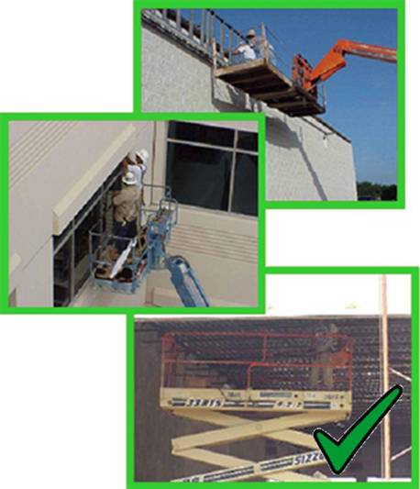
საწეველი მუშა პლატფორმები
საწეველი პლატფორმები მოიცავს:
ჩანგლისებრ ჩამტვირთავზე მოთავსებულ კალათებს
პნევმატური საწევლებს და
მაკრატლისებრ საწევლებს.
Notes:
Powered platforms allow you to access heights and work from a protected area. These powered platforms include:
*Aerial lifts: These lifts include vehicle mounted aerial devices such as extendible boom platforms, aerial ladders, articulating boom platforms and vertical towers.
*Man-baskets placed on a forklift: Man baskets used on forklifts must be engineered and designed specifically for that purpose.
*Scissor lifts: These lifts are lifted using a mechanism that raises the platform vertically so the worker can reach an elevated height.
Each of these powered work platforms will allow workers to perform their work at heights relatively safely. Before you use any lift, you must be trained in its operation and the associated hazards.

Slide 48
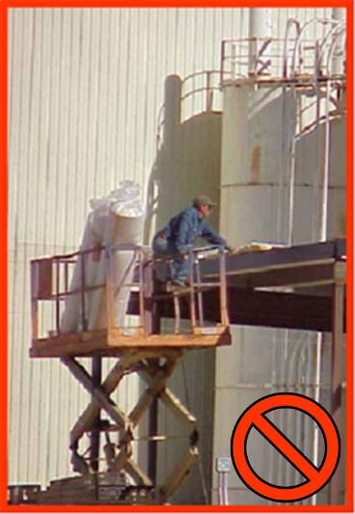
საწეველი მუშა პლატფორმები
საწეველი მუშა პლატფორმების გამოყენების წინ ყოველთვის გაიარეთ ტრენინგი და დარწმუნდით რომ სათანადოდ ხართ დაცული გადავარდნისგან
Notes:
Always make sure you have proper fall protection and training before using a powered platform. Proper fall protection includes the use of guardrail systems. Lifts must have mid rails and top rails on all sides including the point of access.
Workers must use a fall restraint system while working in an aerial platform. This will prevent you from falling outside the lift while working.
The brakes of these lifts must be set when used and workers must not move the lifts while they are in use. You should not move an aerial lift while in use, unless it is specifically designed for that purpose.
Never stand on the guardrails of a powered platform or lean outside of the basket because you might fall.
This photograph shows a worker who is standing on the mid rail and leaning over the edge. This worker could easily lose his balance and fall out of the platform.

Slide 49
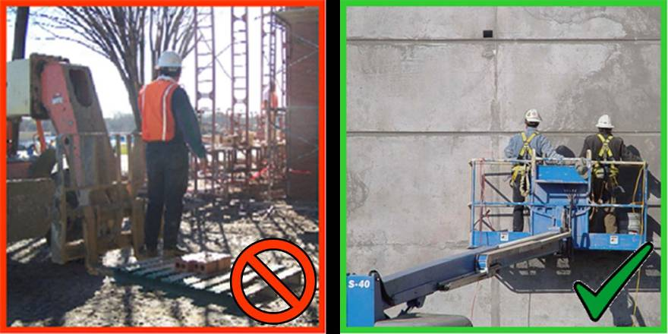
საწეველი მუშა პლატფორმები
გამოიყენეთ მხოლოდ ის აღჭურვილობა რომელიც გათვალისწინებულია ასაწევი პერსონალისათვის და დასმული ამოცანის შესაბამისია
Notes:
Only use equipment that is designed for lifting people and suitable for the assigned task. Never improvise and build your own lifting platform.
This slide shows both: a good and a bad example of a “personnel lift”. The photograph on the left shows the bad example. This is not a powered work platform. This is a wooden pallet being lifted with a forklift. There are no guardrail system, the worker is not tied off, and the platform was not designed for lifting workers. This is very dangerous and should never be attempted.
The photograph on the right is the good example. This lift is specifically designed to carry workers. The employees are protected by a complete guardrail system and the workers are tied off.
The photograph on the left shows an example of a hazard created by using an equipment that is NOT designed to lift people. Through routine inspections the competent person in this construction site should have never allowed this scenario to be created.
Never allow yourself to be lifted in an unsafe work platform and never lift anyone else.

Slide 50
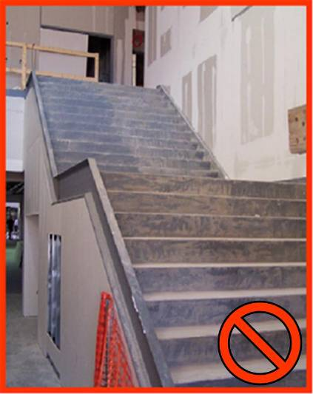
კიბეები
კიბის მარშს უნდა ჰქონდეს მოაჯირი ორივე დაუცავი მხრის ან კიდის გასწვრივ
Notes:
When stairs are under construction they are dangerous and should not be used unless fall protection is provided. Stairways having 4 or more risers must have a stair-rail system and/or guardrail system that protects the worker from falling off the unprotected edge.
During construction, all worker points of access where there is a break in elevation of 19 inches or higher, must have means of access that can be either a stairway, a ladder, a ramp, an embankment, or a personnel hoist.
Workers must not use a stairway with pan stairs that are not filled and where treads have not been placed or secured. These stairways are unsafe and expose you to fall hazards.
In this photograph, the stairway does not have a stair rail on the open side and the stairs are not completed, so they are not safe to use.
In addition:
All stairway parts must be free of dangerous projections such as protruding nails.
A stair rail must be installed along each unprotected side or edge.
When the top edge of a stairwell system also serves as a handrail, the height of the top edge must be between 36 and 37 inches from the upper surface of the stair rail to the surface of the tread.
Mid rail or equivalent intermediate structural members must be provided midway between the top rail and stairway steps of the stair rail system. Intermediate vertical members, such as balusters, when used must be installed so that there are no openings more than 19 inches wide.
Handrails and top rails of the stair rail systems must withstand 200 pounds applied on the top edge downward and outward along the top edge.
Unprotected sides and edges of stairway landings must be provided with standard 42 inch guardrail systems.

Slide 51
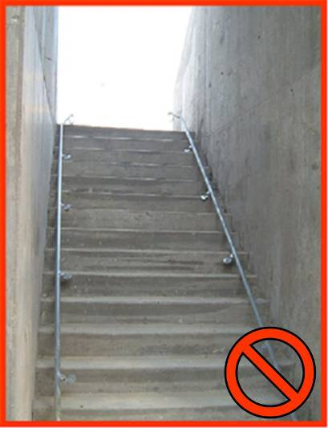
კიბეები
კიბეებს რომელთაც აქვთ კედლები ორივე მხარეს უნდა ჰქონდეთ ყველაზე მცირე ერთი ხელმოსაკიდი ჩამომსვლელისათვის მარჯვენა მხარეს
Notes:
A stairway of 4 or more risers must have a handrail. When only one rail is provided, it must be placed on the right-hand side when climbing down. The majority of falls on stairs occur while the person is descending the stairs and the majority of the workers are right handed. That is why the handrail is to be placed on the right side descending.
This photograph shows a stairway that is enclosed on both sides. It also shows the rails that are to be placed in the stairway. These stairs may not be used by workers because they are incomplete and unsafe.

Slide 52
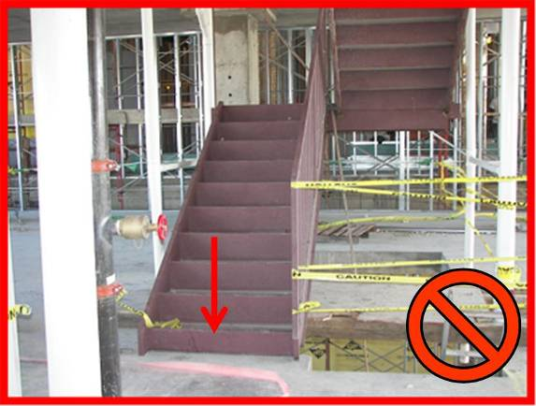
კიბეები
არასოდეს გამოიყენოთ კიბეები რომელიც არ არის დასრულებული ან არ არის უსაფრთხო.
Notes:
Using stairs that are incomplete or unfinished exposes you to fall hazards. As stairs are being constructed, workers are often tempted to use them instead of using the safe access that has been provided. The unfinished stairs are convenient, however, they are very hazardous. Stairs that do not have handrails expose you to falls. Stairs that have empty pans expose you to tripping hazards. You should never use stairs that are incomplete; they are unsafe.

Slide 53
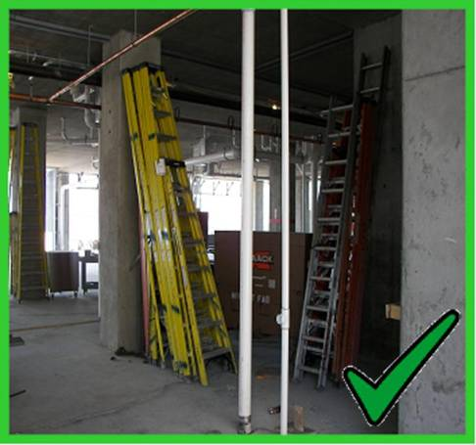
მისადგამი/გასაშლელი კიბეები
მისადგმელი/გასაშლელი კიბეები უნდა შემოწმდეს გამოყენებამდე
მისადგმელი/გასაშლელი კიბეები უნდა ინახებოდეს კარგ პირობებსა და უსაფრთხო მდებარეობაში
Notes:
Ladders are used on construction sites to access overhead work surfaces because they are convenient, portable and can be used almost anywhere on the site. Ladders used on construction sites must be in good condition and free from defects that could make them unstable or unsafe.
Always inspect ladders before using them. When inspecting ladders look for cracks in the frame, breaks in any area, missing or broken rungs, protruding objects that can catch you or your clothing, and oil, grease, or mud that can make the steps slippery. If you find any defects on the ladder take it out of service immediately and dispose of it. Never use a broken ladder!

Slide 54
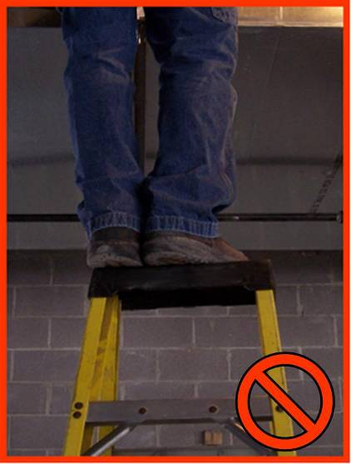
მისადგამი/გასაშლელი კიბეები
არ დადგეთ გასაშლელი კიბის სათავეზე.
Notes:
As previously stated, ladders are one of the most commonly used work platforms in construction. They are also one of the most commonly misused pieces of equipment. The safe use of ladders will help prevent many common work accidents. Standing on the top or the first step of a ladder is not safe.
Do not use the top step of a ladder as a step and do not stand on the top of a ladder.
In this photograph you can see the worker is standing on the top of a step ladder. This is a very unsafe practice because the worker can lose his balance, fall, and be seriously injured.

Slide 55
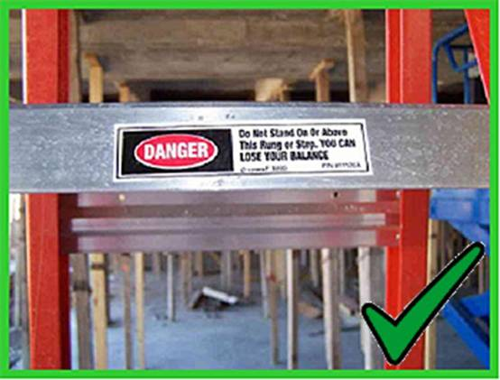
მისადგამი/გასაშლელი კიბეები
წაიკითხეთ მისადგამი/გასაშლელი კიბეების იარლიყები, იმისათვის რომ შესაბამისად მოიხმაროთ ისინი.
Notes:
All store-bought ladders have safety labels on them. Be sure to read the labels for instructions and to ensure proper use. Look for a sticker on the ladder, like the one in this photograph, that will state where not to stand on the ladder. Usually the 2nd rung from the top is the highest step on a step ladder that is safe to use.

Slide 56
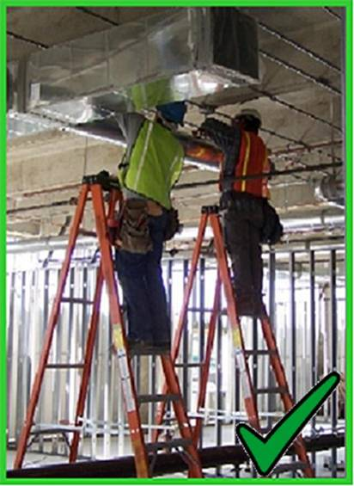
მისადგამი/გასაშლელი კიბეები
ყოველთვის უზრუნველყავით გასაშლელი კიბის საყრდენი ნაწილის კარგად დასმა
შესასრულებელი სამუშაოსათვის სწორად შეარჩიეთ გასაშლელი კიბის ზომა.
Notes:
When using step ladders, be sure to open the ladder completely. Lock the cross braces to ensure the ladder remains open. Place the feet of the ladder on a firm foundation. Never use the cross braces or the back side of the ladder for climbing.
Once the ladder is properly placed, you can use the ladder safely. Be sure to maintain good footing while on the step ladder.
Also, use the correct size ladder for the job to be done. If your ladder is too short, you will be tempted to stand on the top to further your reach. If your ladder is too tall, it may not fit in the space you are trying to work in.
In this photograph you can see two workers correctly using step ladders. They have their ladders properly placed, cross braces locked and they are standing on the correct steps.

Slide 57
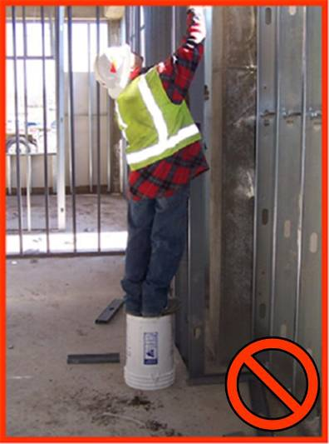
მისადგამი/გასაშლელი კიბეები
სამუშაოსთვის ყოველთვის გამოიყენეთ სწორად შერჩეული აღჭურვილობა:
კიბეები
საწეველები
ხარაჩოები
Notes:
Always use the right equipment for the job. Scaffolds and ladders are designed to create safe work platforms so workers can reach the job safely. But sometimes workers take a shortcut and try to make a temporary scaffold out of saw horses, blocks, boards, ladders, 5 gallon buckets or whatever is at hand. Never take a short cut because it takes too much time or effort to do the job correctly. Do it right the first time! Short cuts lead to hazardous situations where you may be injured or possibly even killed.
In this photograph, the worker chose to use a 5 gallon bucket to access a workspace above his head. By making this choice, the worker has put himself at risk of falling and hurting himself.

Slide 58
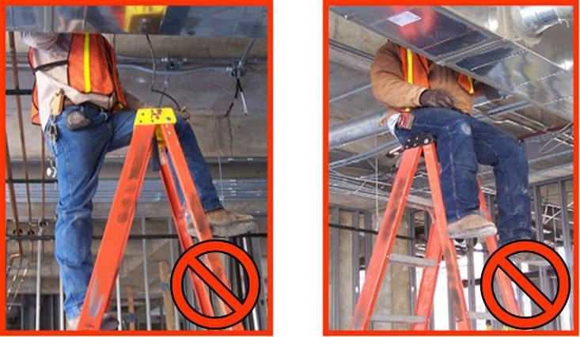
მისადგამი/გასაშლელი კიბეები
არასოდეს ფეხი არ გადაადგათ ან არ ჩამოჯდეთ გასაშლელ კიბეზე
Notes:
As mentioned previously, it is not safe to stand on the top of a ladder. It is also not safe to sit on the top of a ladder. The top of a ladder was not designed to be used as a step or a seat. Sitting on top of a step ladder or straddling across the step ladder is an extremely dangerous practice. The most hazardous part of sitting on the top of a ladder is the act of sitting down. While climbing from one side to the other and then sitting down, it is easy to lose your balance and fall.
When straddling a ladder, as in the photograph on the left, you have shifted the weight from the center of the ladder to one side of it, thus making a once stable ladder very unstable. Once the ladder has become unstable, your chance of falling with it has greatly increased.

Slide 59
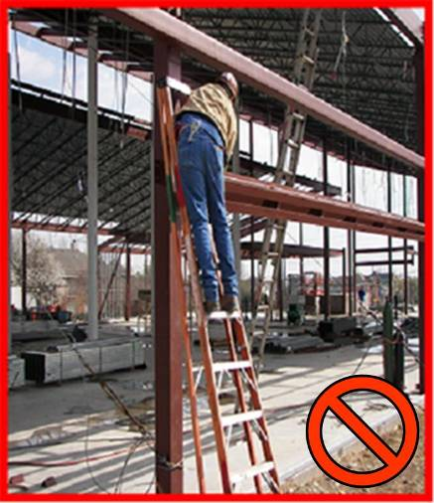
მისადგამი/გასაშლელი კიბეები
A-ს ფორმის ჩარჩოვანი გასაშლელი კიბე მთლიანად უნდა გაიღოს და ჩაიკეტოს ასეთ მდგომარეობაში.
გამოიყენეთ გასაშლელი კიბეები მხოლოდ მისთვის გათვალისწინებული მიზნებისათვის.
Notes:
Always use ladders for their intended purposes. A step ladder is designed to be used in a fully opened, locked position.
As you can see in this photograph the step ladder is folded and leaning against a scaffold. Using a step ladder this way is a dangerous practice. Always make sure the ladder is fully opened and locked into position.

Slide 60
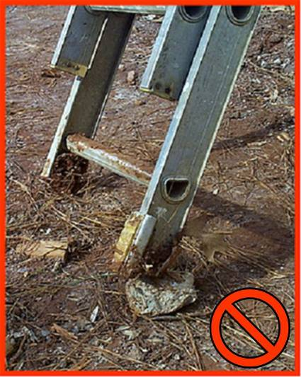
მისადგამი/გასაშლელი კიბეები
მისადგომი/გასაშლელი კიბეები გამოიყენეთ მხოლოდ მდგრად და თანაბარ ზედაპირებზე, იმისათვის რომ არ მოხდეს შემთხვევითი მოძრაობები
Notes:
Always place ladders on stable and level surfaces to prevent accidental movement. Place the feet on a level flat surface.
In this photograph, the ladder is resting on a rock which is very unstable and can cause the ladder to tip and fall.

Slide 61
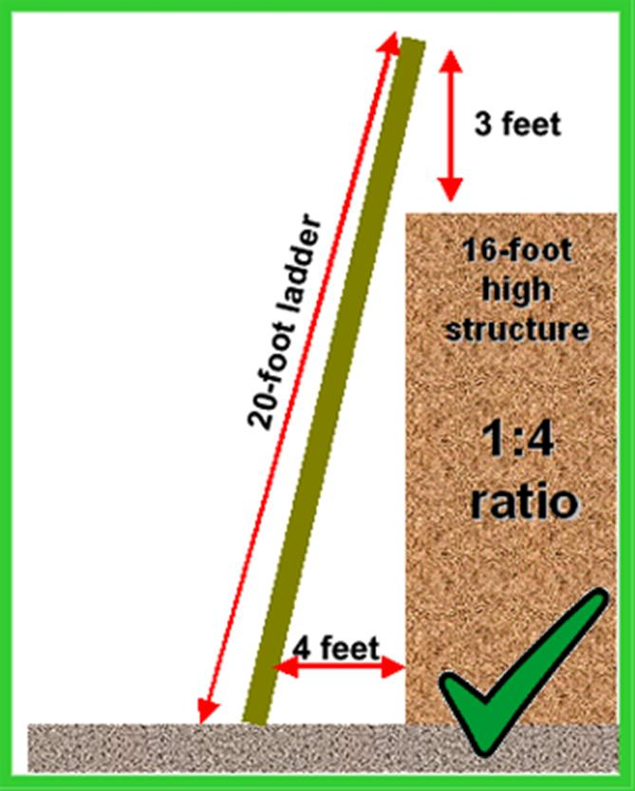
მისადგამი/გასაშლელი კიბეები
მისადგამი კიბეები უნდა მოთავსდეს უსაფრთხო კუთხით, რათა თავიდან იქნეს აცილებული ასვლისას გადმოვარდნის პოტენციური საშიშროება.
უხიფათოდ ასვლისათვის მისადგამი გამოსაწევი კიბე 3 ფუტით უნდა ასცდეს მიყრდნობის წერტილს.
Notes:
Ladders must be positioned at a safe angle to avoid potential fall hazards when climbing. This drawing shows a ladder that is properly leaning against a structure. The structure is 16 feet high and the ladder is extended properly 3 feet over the edge.
In this example the ladder must be placed with the feet at least 4 feet away from the structure to maintain a safe angle. This angle is a 1 to 4 ratio. This means that for every 4 feet of height on the structure you should move the feet or base of the ladder 1 foot away from the structure.

Slide 62
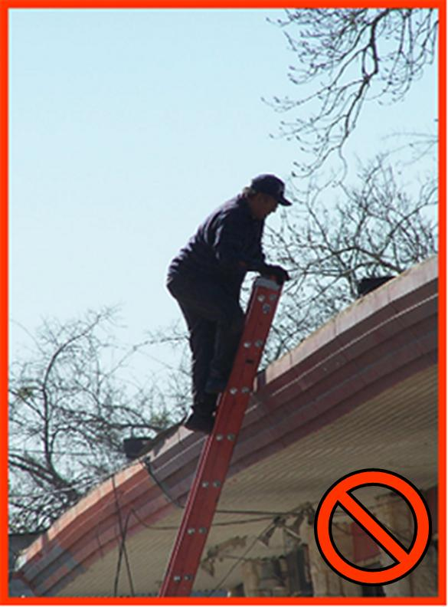
მისადგამი/გასაშლელი კიბეები
როდესაც იყენებთ მისადგამ კიბეს ზედა ზედაპირზე ასასვლელად, გრძივი კოჭები უნდა გადასცდნენ მისაყრდენ ზედაპირს 3 ფუტით
Notes:
When using a ladder to access an upper landing such as a roof, the side rails of the ladders must extend at least 3 feet above the landing surface to allow for safe access. If a ladder cannot be extended 3 feet above the landing surface, the ladder must be secured to the top of the landing to prevent the ladder from slipping. A grab rail for workers to use while mounting and dismounting the ladder is also required.
This photograph shows a worker accessing the roof of a building with the ladder not extending 3 feet above the roof surface. The ladder is not secured and there is no grab rail for him to use.
Remember Rule 33 = 3 points of contact, 3 feet above the landing surface.

Slide 63
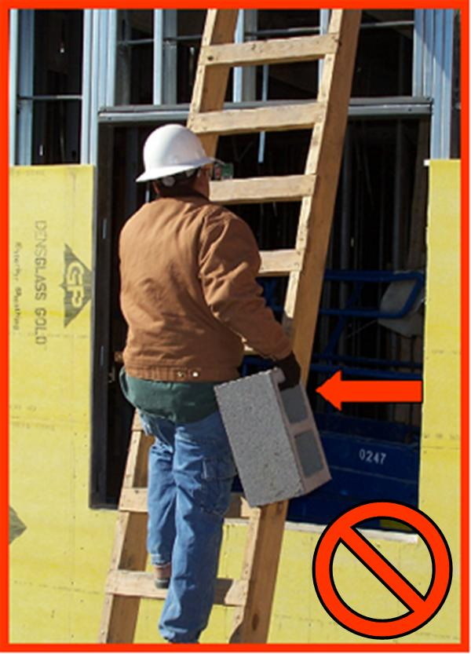
მისადგამი/გასაშლელი კიბეები
მისადგამ კიბესთან კონტაქტი უზრუნველყავით ორივე ხელით, იმისათვის რომ შეინარჩუნოთ უსაფრთხო მდგომარეობა.
იყავით სახით მისადგამი კიბისაკენ, როდესაც მასზე ადიხართ ან ჩამოდიხართ.
არასოდეს არ ახვიდეთ კიბეზე, როდესაც ხელში გიჭირავთ ნებისმიერი მასალა
Notes:
Many ladder accidents happen when workers try to carry tools or materials while climbing the ladder. You must maintain contact with the ladder using both hands to keep a safe grip. Always face the ladder when going up or down. Never go down a ladder as if going down stairs.
Never climb a ladder while carrying any materials. In order to safely climb a ladder, you must keep three points of contact with the ladder at all times. This means that a combination of 2 feet and 1 hand or 2 hands and 1 foot must be contacting the ladder at all times. If you are carrying a tool or building materials up or down a ladder it is impossible to maintain three points of contact.
This photograph shows a worker climbing a ladder while carrying a block. At this moment, he has three points of contact. The moment he raises a foot to move up the ladder, he only has 2 points of contact. He is at risk of falling and hurting himself.

Slide 64

ხის კიბეები
ხის კიბეები უნდა იყოს სათანადოდ კონსტრუირებული:
საფეხურები თანაბრად უნდა იყოს დაცილებული
არ უნდა იყოს გამოტოვებული საფეხურები
არ უნდა იყოს წამახვილებული კიდეები და ამოწეული ლურსმნები
Notes:
Job made ladders are one way that construction workers can create a safe access to a work area. Many times a single manufactured ladder is not sufficient for the job and something more is needed. A job made ladder may allow more workers to access the work surface. Some job made ladders are designed so workers can ascend the ladder on one side and at the same time workers can descend on the other side. The principle is similar to 2 stairways located next to each other with one designated up and the other designated down.
Job made ladders can be beneficial, however, many times the ladder is not constructed properly and creates more hazards. When constructing job made ladders, make sure the steps are equally spaced, that there are no missing or damaged steps or rungs, and that there are no sharp edges or nails sticking out of the ladder.
This is a photograph of a properly constructed job made ladder. It is also an example of a ladder that can be used by two workers at the same time. One worker may be ascending while the other is descending.

Slide 65

ხის კიბეები
არასოდეს გამოიყენოთ ხის კიბეები რომელსაც აკლია საფეხურები ან არის დაზიანებული
გამოიყენეთ მხოლოდ სათანადოდ კონსტრუირებული ხის კიბეები
Notes:
Both job made and manufactured ladders must be maintained in good condition. The steps must be equally spaced and kept free from damage. Never use a job made ladder that is damaged or has missing steps.
A ladder that has not been properly built is of no use on a construction site. If the ladder is not built correctly, it must be removed from service immediately and disposed of.
This photograph shows a job made ladder that has a missing step and other steps that are not equally spaced. This ladder is a hazard and must be removed from service immediately.

Slide 66

ხის კიბეები
ხის კიბეები კონსტრუირებული უნდა იყოს ისე რომ არ არსებობდეს ლურსმნების ამონაშვერები ან წამახვილებული კიდეები
ლურსმნები და წამახვილებული კიდეები შეიძლება წამოედოს ტანსაცმელს და გამოიწვიოს გადმოვარდნა
Notes:
Job made ladders must be constructed so that no nails or sharp edges protrude from the ladder. Nails or pieces of wood that are not flush with the surface create tripping and catching hazards. Anything that protrudes beyond the surface of the ladder has the potential to catch clothing, tools, electric cords, jewelry or even your skin. When any of these objects are caught, you may rip your clothing or jewelry, drop a tool, damage the insulation on an electric cord, or rip your skin open. Any of these acts may cause you to fall and suffer a greater injury.
This photograph shows a double headed nail protruding from a step in a job made ladder. This is an unacceptable, unsafe condition.

Slide 67

უბედური შემთხვევების პრევენცია
უსაფთხოებისადმი მონდომებული, პოზიტიური მიდგომა დაგეხმარებათ თქვენ შექმნათ უსაფრთხო სამუშაო გარემო
Notes:
You must recognize potential hazards around you and make every effort to avoid and reduce these hazards. The previous slides showing various fall hazards were used to help you recognize hazards on the job. Hazard recognition is the first step in having a safe workplace. But you must do more. Once you recognize the hazard, you must do something about it. By controlling or eliminating the hazard, you have made the workplace safer.
Remember, safety starts with you. You need to have a willing, positive attitude towards safety in the workplace. You have people depending on you everyday and they expect you to come home alive and well. Practicing safety on the job will allow you to go home to the ones you love.
In the following section we will focus on the methods used to control fall hazards.

Slide 68

გადმოვარდნით გამოწვეული უბედური შემთხვევების პრევენცია
სამშენებლო სამუშაოები, რომლებიც წარმოებს ქვედა დონიდან 6 ფუტ სიმაღლეზე მოითხოვს დაცვას გადმოვარდნისაგან.
გადმოვარდნისგან დამცავი ზოგიერთი მეთოდი მოიცავს:
მოაჯირულ სისტემებს
გამაფრთხილებელ თოკები
გადავარდნის საჩერებელი სისტემები
გადახურვის/იატაკის საფარებს
Notes:
Remember, when construction activities are performed at 6 feet or higher above a lower level, fall protection must be provided to protect the worker.
But what is “fall protection”? Fall protection is a method that has been put in place to keep you, the worker, from falling to a lower level. Fall protection may be a physical barrier or a system of rules put in place to keep you from entering an area that exposes you to a fall. Some methods of fall protection are:
Guardrail systems: Physical barriers that are put into place to prevent you from falling.
Warning lines: A physical barrier that keeps you a safe distance from an open edge. Warning lines do not keep you from falling, they are used to keep you out of a hazardous area.
Fall arrest systems: Fall arrest systems do not keep you from falling. They arrest, or stop your fall if they are designed and installed properly.
Floor covers: Physical barriers used to cover a hole in a floor or other walking/working surface. The floor openings can be a mere trip hazard or may be large enough that you can fall through to a lower level. An example of a large floor opening is a skylight. An uncovered skylight exposes you to a fall through the roof to a lower level.

Slide 69

მოაჯირული სისტემები
მოაჯირულ სისტემას უნდა ჰქონდეს ზედა ღერო-სახელური, შუალედური ღერო და შემომზღუდავი ღერო
ზედა ღერო-სახელური უნდა იყოს ყველაზე მცირე 42 დიუიმით ზემოთ სამუშაო ზედაპირიდან.
Notes:
As stated earlier, guardrail systems are a physical barrier used to prevent you from falling. They are an excellent system designed to keep workers from falling more than 6 feet to a level below. Guardrail systems are typically made of wood or steel cables.
The guardrail system includes guardrails, such as the top rail, the mid rail, the posts and footings. We will be discussing the top rail and the mid rail in more detail as we go. The guardrail must be constructed with a top rail (non-cable) at approximately 42 inches (plus or minus 3 inches). This height is designed to prevent workers from going over the top of the guardrail system. If workers are working on stilts, then the top rail must be elevated to accommodate the workers extended height.
The mid rail is designed to prevent fallen workers from going under the top rail and falling to the lower level. The mid rail must be midway between the top rail and the working surface.
A toe board must also be installed to protect workers below from falling objects such as nails, tools and other equipment.

Slide 70

მოაჯირული სისტემები
ყველა მოაჯირული სისტემა კონსტრუირებული უნდა იყოს ზედა ღეროთი-სახელურით და შუალედური ღეროთი
ზედა ღეროს ტვირთამწეობა ზევიდან და გვერდიდან ზემოქმედებაზე უნდა შეადგენდეს 200 ფუნტს.
შუალედური ღეროს ტვირთამწეობა უნდა შეადგენდეს 150 ფუნტს.
Notes:
A guardrail system must be strong enough to prevent a worker from falling through. Remember, guardrail systems are a physical barrier. That barrier must not be weak. Both the top rails and the mid rails must be strong. The top rails must be able to support 200 lbs. of force downward and outward. Downward force is the force applied to the top of the rail and pushing or pulling down. This means that if a 200 lb. weight was hanging from the top rail, the rail would support the weight without breaking. Mid rails shall be capable of withstanding, without failure, a force of at least 150 pounds applied in any downward or outward direction at any point along the mid rail. Outward force is the force that is applied from the side pushing the rail out. This is the equivalent of a worker falling into the side of the rail.
The guardrails must be smooth so workers are not cut and nothing snags on clothing. The guardrails must not overhang the end of the system. This causes a hazard because workers can get caught on the projecting ends.
Guardrails cannot be made of steel banding or plastic banding.

Slide 71

მოაჯირული სისტემები
კაბელური მოაჯირებისათვის მოქმედებს იგივე წესები რაც ხის მოაჯირებისათვის
ზედა ღერო უნდა იყოს ყველაზე მცირე 42 დიუიმი სამუშაო ზედაპირიდან და ჰქონდეს 200 ფუნტამდე ტვირთამწეობა
Notes:
When a guardrail system is constructed out of cables, they must meet similar requirements as guardrails constructed from wood. The top rail is at the same height and must meet the 200 lbs. downward and outward force requirement. Cable top rails must be at least 42 inches in height whereas wood top rails must be 42 inches (+/- 3 inches) in height.
It is very important that the cables remain tight. Cables can loosen over time and then they will droop or sag. When this happens, the rail height can be less than 42 inches. Additionally, the cable will have play in it that will allow it to move and not prevent a worker from falling.
When guardrail systems are used to protect a floor opening, the opening must be guarded on all sides.
This photograph shows a floor opening that is guarded on all open sides with a cable guardrail system. Notice the toe boards are in place to prevent objects from falling onto workers below.

Slide 72

კაბელური მოაჯირები
ფოლადის კაბელის მოაჯირებს უნდა ჰქონდეთ ყოველ 6 ფუტში ალმით მონიშნული ზედა ღერო
Notes:
Steel cables are smaller in diameter than wooden rails and cannot be seen as easily from a distance. So if you use steel cables, the top rail must be flagged with a high visibility material. The flags must be placed every 6 feet for the entire length of the rail. The flags can be made of highly visible caution tape, reflective tape, manufactured flag banners or any other material that is highly visible and can be seen from a distance.
In this photograph, yellow caution tape is placed every 6 feet along the length of the rail.

Slide 73

კაბელური მოაჯირები
ფოლადის კაბელური სისტემისათვის გამოყენებული ცალუღები უნდა განთავსდეს სწორად
Notes:
When using steel cables, or wire rope, you must know how to properly secure the end of the cable. A cable cannot be tied in a knot or left to hang freely. The cable will run the post and then back over itself to be secured. Clamps are used to secure the ends of a steel cable.
The clamps used consist of a U-bolt, a saddle, and nuts. The U-bolt is placed on the “dead end” of the cable. The “dead end” is the short end of the cable. The saddle is placed on the load bearing cable. This is the long end or the “live end” of the cable. The nuts are placed on the U-bolt and tightened to hold the clamp assembly in place.

Slide 74

გამაფრთხილებელი თოკები
გამაფრთხილებელი თოკები გამოიყენება იმისთვის რომ დააზღვიოს მუშები არა უსაფრთხო კიდეებთან მისვლისაგან
გამაფრთხილებელი თოკები ყველაზე მცირე 6 ფუტით უნდა იყოს დაცილებული კიდისაგან.
Notes:
Warning lines are used to keep workers away from an unsafe edge. Warning lines are a physical barrier designed to keep workers from getting close to the edge, not from falling over the edge. They do not physically prevent a worker from gaining access to the edge. They do not stop a fall. They are designed to work with a comprehensive program and serve as a warning that hazards lie beyond the line.
The parts of the warning line system include the ropes, wires or chains supported by stanchions and must be erected a minimum of 6 feet from the edge. Workers are never to be in the area between the warning line and the edge.

Slide 75

გამაფრთხილებელი თოკები
გამაფრთხილებელმა თოკებმა უნდა გაუძლოს 16 ფუნტი სიდიდის ამომყირავებელ ძალას
გამაფრთხილებელი თოკები უნდა იყოს ყველაზე მცირე 34 დიუმით დაცილებული სამუშაო ზედაპირიდან
Notes:
The warning line must be sturdy enough to withstand 16 lbs. of force. The line must be at least 34 inches from the ground and at the highest 39 inches. The warning lines must be flagged for visibility.
Remember to set warning lines 6 feet from the edge.

Slide 76

გამაფრთხილებელი თოკები
გამაფრთხილებელი თოკები საჭიროებენ მოვლა-გასწორებას.
შეატყობინეთ ნებისმიერი საშიშროების შესახებ თქვენს ზედამხედველს.

Slide 77

გამაფრთხილებელი თოკები
არასოდეს არ იმუშაოთ იმ ტერიტორიაზე სადაც გამაფრთხილებელი თოკები ჩამოვარდნილი ან დაზიანებულია.
Notes:
Since warning lines do not keep you from falling over the edge but they warn you to keep a safe distance, they do no good if they are not properly maintained. A warning line that has fallen to the ground or is in disrepair does not properly warn workers of the hazard.
Warning lines must be repaired or replaced immediately when damaged. You should report unsafe conditions to your supervisor. Never work in an area if the warning line has been knocked down or damaged.

Slide 78

გადავარდნის საჩერებელი პერსონალური სისტემები
გადავარდნის საჩერებელი სისტემის კომპონენტებია:
ტანის შესაბმელი,
ჯამბარა, და
დამაგრების წერტილი.
Notes:
Another common system for protecting workers from falls is the use of a personal fall arrest system. The fall arrest system does not prevent falls. The design of a fall arrest system is to stop the worker from falling any further. The worker has to fall before this system operates. A properly designed fall arrest system will allow a worker to fall only a short distance and then stop the fall.
The fall arrest system consists of a body harness, lanyard, and an anchorage point. Each of these components must be properly maintained and used.
Remember, before using any fall arrest system you must inspect the equipment and be trained by your employer.

Slide 79

გადავარდნის საჩერებელი პერსონალური სისტემები
ტანის შესაბმელი მორგებული უნდა იყოს სათანადოდ
D-სებრი რგოლი უნდა იყოს მხრებს შორის და მკერდის ღვედი შეკრული
Notes:
Body harnesses come in different sizes and styles. But each harness, no matter the style, is designed to hold your body securely after you have fallen and are hanging from an anchorage point waiting for rescue. After you have fallen and are suspended, your harness will protect your body from further damage. The harness design allows your body to maintain its blood flow and does not put pressure on internal organs.
In order for your harness to help you and not cause further harm, you must wear it properly. It must be snug and not loose. The D-ring, where the snap hook of a lanyard connects to the body harness, must be worn between the shoulder blades, not low on the back. If you fall, you will be hanging from that D-ring. If it is positioned properly, you will hang in an upright position. If the D-ring is positioned further down the back, you will hang more horizontally.
If your harness has a chest strap like this one, it must be secured and in the proper position. If the st

Slide 80

გადავარდნის საჩერებელი პერსონალური სისტემები
ტანის შესაბმელი:
უნდა დათვალიერდეს გამოყენებამდე,
დარეგულირდეს მუშაზე მოსარგებად და
არ უნდა ჰქონდეს ხილული დაზიანებები.
Notes:
Your fall protection is only as good as its components. A harness that is not worn properly will not protect you and may cause more harm. If the harness is too large or too small it will not protect you properly. A harness that is too large or is not adjusted will allow a worker to fall out of it during a fall. A harness that is too small or too tightly adjusted will injure a worker who falls.
Before a harness is worn it must be inspected. Look for worn or torn areas, cuts and abrasions, grease or paints, sun damage, or any other visible damage. If any of these things are found, do not use the harness. Get a new one before working at elevated heights.
When wearing a harness, it must be adjusted properly. The shoulder straps must not be twisted and must be snug. The leg straps should be positioned high on the legs, not twisted, and snug. Other straps must not be twisted and must be snug. The D-ring should be between the shoulder blades.
This photograph shows a harness that is worn improperly. The straps are loose and twisted. In the event of a fall, this worker would fall out of his harness.

Slide 81

გადავარდნის საჩერებელი პერსონალური სისტემები
ჯალამბარები უნდა იყოს კარგ მდგომარეობაში და არ უნდა ჰქონდეთ ხილული დაზიანება
Notes:
The lanyard connects the harness to the anchorage point. If a worker falls, the lanyard is the critical piece holding the suspended worker. The lanyards are designed with a minimum breaking strength of 5,000 lbs. and are made of synthetic materials. The lanyard hooks to the D-ring on the harness with a locking snap-hook. The snap-hook must lock and be able to handle 3,600 lbs.
Some lanyards are equipped with a shock absorber that will lessen the forces of the fall on the workers body. These shock absorbers are only used once and then must be replaced. Never use a lanyard with a shock absorber that has been used.
Lanyards must be inspected before each use for visible damage. Look for cuts, burns, oil, grease or any other defect. Make sure to test the locking snap-hook and carabiner to see that they are working properly. Never use a damaged lanyard and report any defects to your supervisor.

Slide 82

გადავარდნის საჩერებელი პერსონალური სისტემები
ჯალამბარი უნდა ჩაებას ტანის შესაბმელის D-ებრ რგოლს.

Slide 83

გადავარდნის საჩერებელი პერსონალური სისტემები
დამაგრების წერტილი არის ის ადგილი სადაც ხდება თქვენი მიბმა ან კაუჭით ჩამოდება
დამაგრების წერტილმა პერსონის გადავარდნის შემთხვევაში უნდა შეძლოს მისი წონის ზიდვა

Slide 84

გადავარდნის საჩერებელი პერსონალური სისტემები
არასოდეს ჩამოადოთ კაუჭი ან მიებათ მილებს, ხის კონსტრუქციებს, ელექტროსადენებს და სხვა ადგილებს, რომლებიც შეუსაბამოა დამაგრების წერტილისათვის.
Notes:
The anchorage point is the place where you tie off to or hook to. This is where the other end of your lanyard is connected. The anchorage point must be able to withstand the force of a worker falling and the force of the worker hanging on the lanyard.
An anchorage point must not move and must be very strong. Your life may depend on the anchorage point you choose. The anchorage point must hold at least 5,000 lbs of force. Never anchor or tie off to pipes, wood structures, electrical wires, or other areas not designed for anchorage points because they will not hold the minimum of 5,000 lbs. required in the event of a fall.

Slide 85

გადავარდნის საჩერებელი პერსონალური სისტემები
მაშველი თოკი გამოიყენება იმისთვის რომ მუშა დარჩეს ჩაბმული, სამუშაო ტერიტორიაზე მოძრაობისას
Notes:
A horizontal life line is used to allow a worker to stay tied off while he moves through the work area. These are used on bridges, building structures, and other areas to allow workers the freedom to move around. The horizontal life line systems must be designed, installed, and used under the supervision of a qualified person. These lines must be maintained and kept free from abrasions and cuts.
A horizontal life line system will allow a worker to move freely, but will protect him in the event of a fall. The lanyard is connected to the life line as the anchorage point. You must always be tied off when using a personal fall arrest system.

Slide 86

გადავარდნის საჩერებელი პერსონალური სისტემები
მუშები ყოველთვის უნდა რჩებოდნენ ჩაბმული, როდესაც მუშაობენ გადავარდნის საჩერებელი პერსონალური სისტემით
Notes:
In this picture the workers are using a Self Retracting Lanyard (SRL) – commonly known on construction sites as a ‘yoyo’. The SRL will allow the workers to stay tied off while they work near an unprotected edge of a building. Workers must always be tied off when working with a personal fall arrest system.

Slide 87

გადახურვის/იატაკის საფარი სისტემები
გადახურვის ყველა ხვრეტი, სადაც დასაქმებული შეიძლება ჩავარდეს, უნდა იყოს დაფარული ან დაცული.
საფარი უნდა იყოს მონიშნული იმისათვის რომ ყველასთვის ცნობილი გახდეს მათი უსაფრთხოების უზრუნველმყოფი დანიშნულება.
Notes:
All floor holes where an employee could fall through must be covered or guarded. The cover must be marked to make sure everyone knows it is a safety device.

Slide 88

გადახურვის/იატაკის საფარები
სინათლის ლიუკები წარმოადგენენ გადახურვების ხვრეტების სხვა ფორმას
არ დაჯდეთ, დადგეთ ან მოათავსოთ ნებისმიერი მასალა მასზე.
Notes:
Another type of floor hole includes sky-lights. If workers are working in an area with skylights, the skylights are considered floor holes. The covering on a skylight is designed to let light in and is not designed to hold the weight of a worker. Many times workers do not realize that sky-lights cannot support their weight and will sit or stand on them. While working during construction around skylights, a guardrail system around all edges of the skylight would be the appropriate protective measure to protect workers from falling through the skylight.
Never place tools or other items on a skylight. The weight of the tool or object may be enough to break the skylight and cause the items to fall on workers below.

Slide 89


გადახურვის/იატაკის საფარები
დგარების ხვრეტები უნდა შემოიღობოს ან დაცულ იქნას.
შეიძლება გამოყენებულ იქნეს როგორც მოაჯირული სისტემა ასევე ხვრეტის საფარი
Notes:
Pier holes and other footing holes that are more than 6 feet deep must also be protected. These types of holes may be protected with guardrail systems protecting all sides or may be covered.
If using a guardrail system, be sure to have the top rail at approximately 42 inches (plus or minus 3 inches) from the working surface, it must be able to handle 200 lbs of force, and it must be maintained.
If using a floor cover, to cover the hole, be sure the cover can withstand the weight of the workers, is marked properly, and secured so it does not move.
These photographs show pier holes. The one on the right is protected using a guardrail system while the one on the left is open exposing workers to a fall.

Slide 90
რეზიუმე
საშიშროების ამოცნობა
შენობები
ექსტერიერის მოწყობის ტერიტორია
ხარაჩოები
კიბეები
მისადგმელი/გასაშლელი კიბეები
დამცავი ღონისძიებები
მოაჯირული სისტემები
გამაფრთხილებელი თოკები
გადავარდნის საჩერებელი პერსონალური სისტემები
გადახურვის/იატაკის საფარები
ტრენინგი

